Slide 1
«Из истории решения систем уравнений»
Урок алгебры в 9 классе.
Автор: учитель первой категории Кочевых Р. П.

Slide 2
Кто хочет ограничиться
настоящим без знания прошлого,
тот никогда его не поймет.
Лейбниц

Slide 3
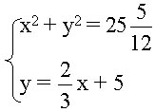
В древневавилонских текстах, написанных в III – II тысячелетиях до н.э., содержится немало задач, решаемых с помощью составления систем уравнений, в которые входят и уравнения второй степени. Вот одна из них. Площади двух своих квадратов я сложил: . Сторона второго квадрата равна стороны первого и еще 5. Соответствующая система уравнений в современной записи имеет вид:

Slide 4
Для решения этой системы вавилонский автор возводит во втором уравнении у в квадрат, получает ,
Подставив это значение в первое уравнение, получает .
Решая уравнение, находит х , затем у.
Так как вавилоняне не имели обозначений для многих неизвестных, то они прилагали немало усилий для выбора неизвестного таким образом, чтобы свести решение системы к решению одного уравнения.

Slide 5
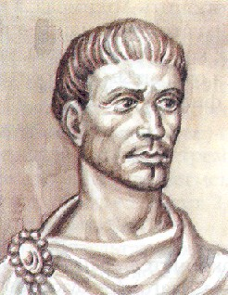
ДИОФАНТ
(около 250)
Математик эпохи эллинизма, один из основоположников алгебры. Жил и работал в Александрии.
Ввел буквенную символику. Работы Диофанта в области теории чисел послужили основанием для дальнейших исследований.
Его именем названы: диофантовы уравнения - алгебраические уравнения или системы алгебраических уравнений с рациональными коэффициентами, решения которых отыскиваются в целых и рациональных числах.
Диофант -последний из великих математиков античности.

Slide 6
Задача Найти два натуральных числа, зная, что их сумма равна 20, а сумма их квадратов 208. Мы бы решали эту задачу составлением системы уравнений:

Slide 7
Диофант же, выбирая в качестве неизвестного половину разности искомых чисел, получает ( в современных обозначениях):
Далее
x² + y² = (z + 10)² + (10 – z)² = 2z² + 200, а по условию это равно 208,
2z² + 200 = 208
z = ± 2; z = - 2- не удовлетворяет условию задачи, поэтому, если z = 2, то
x = 12, а у = 8.

Slide 8
В XVII - XVIII в.в. приемы исключения при решении систем уравнений разрабатывали Ферма, Ньютон, Лейбниц, Эйлер, Безу, Лагранж В современной записи система двух линейных уравнений с двумя неизвестными имеет вид

Slide 9
Нижние индексы при буквах впервые употребил в 1675 году немецкий математик Лейбниц, что в большей мере способствовало созданию теории определителей.
Решение этой системы выражается формулами

Slide 10
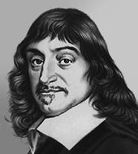
Рене Декарт
31.III. 1596 – 11.II. 1650
Родился в 1596 г. в городе Лаэ во Франции в дворянской семье. Отец хотел из сына сделать офицера. Но Рене интересовала математика. Вскоре он познакомился с Мерсеном, а затем и с другими математиками Франции.
Будучи в армии, Декарт изучил алгебру немецких, математику французских и греческих ученых. Декарт был крупнейшим философом и математиком своего времени. Самым известным его трудом является «Геометрия». Декарт ввел прямоугольную систему координат, установил соответствие между числами и отрезками прямой и таким образом ввел алгебраический метод в геометрию. Это позволило решать системы уравнений графическим методом. Эти открытия Декарта дали огромный толчок развитию математики.

Slide 11
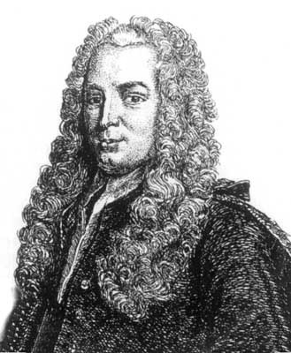
Крамер Габриель (1704-1752)- швейцарский математик. Учился и работал в Женеве. Основные труды по высшей алгебре и аналитической геометрии.
Установил и опубликовал (1750г.) правила решения систем n линейных уравнений с n неизвестными с буквенными коэффициентами (правило Крамера), заложил основы теории определителей.

Slide 12
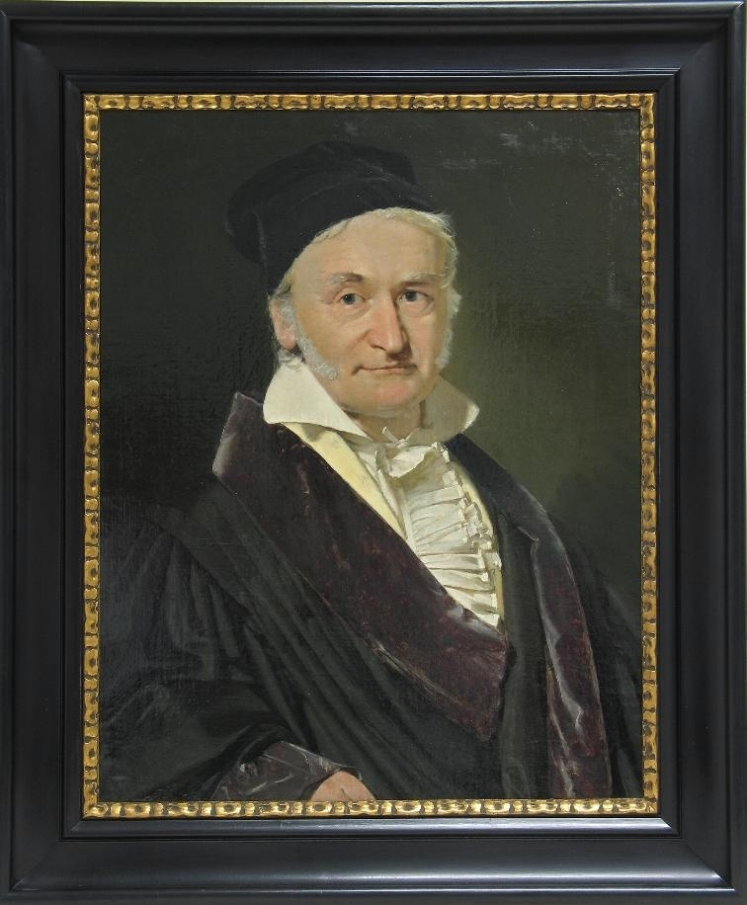
Гаусс (Gauss) Карл Фридрих (30.04.1777,
– 23.02.1855) немецкий математик, внесший фундаментальный вклад также в астрономию и геодезию, почетный член Петербургской Академии Наук, именем которого назван метод решения
систем линейных
уравнений путем
исключения неизвестных.

Slide 13
- развитие методов решения систем уравнений прошло длинный путь; - только благодаря трудам ученых решение систем уравнений приняло современный вид.
Выводы

